Slide 1
Libertà religiosa e relazioni familiari

Slide 2
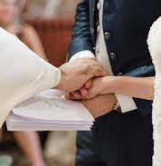
La materia matrimoniale (matrimonio concordatario) ha sempre occupato uno spazio fondamentale ed esteso nella trattazione tradizionale del diritto ecclesiastico

Slide 3
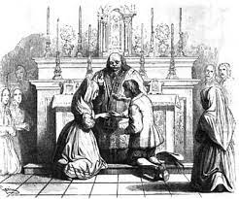
DEFINIZIONE
Storicamente il matrimonio si considera un «fatto naturale», strettamente legato alla dimensione religiosa
Probabilmente non si è mai sentita l’esigenza di darne una definizione per legge.
Codice civile: «Dei diritti e dei doveri che nascono dal matrimonio», Codice civile, Libro I, Titolo VI, Capo IV
Paradossalmente una definizione di matrimonio si trova nella legge n. 898 del 1970, art. 1: «comunione materiale e spirituale tra coniugi»

Slide 4
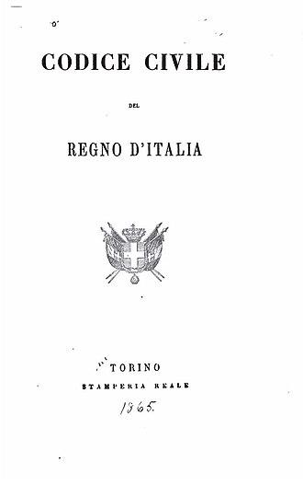
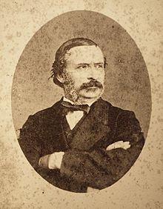
UN PO’ DI STORIA
Il matrimonio è radicato nella dimensione religiosa
In Italia il matrimonio come istituzione civile è stato introdotto con il primo codice unitario (Codice Pisanelli del 1865).
Il matrimonio civile delle origini era la versione laica, nella forma e nella sostanza, del matrimonio cattolico: è indissolubile, monogamico, eterosessuale. La struttura dunque è quella del matrimonio canonico (a sua volta ereditata dal matrimonio nell’epoca romana).
(Dimensione etica del matrimonio civile: art. 1, l. 1.12.1970, n. 898)

Slide 5
Indissolubilità: nel 1865 «il matrimonio non si scioglie che con la morte di uno dei coniugi» (cfr. art. 148 c.c. 1865; anche successivamente art. 149 c.c. 1842)
Il codice Pisanelli non ammette il divorzio, ma ammette la separazione nei casi tassativi dell’art. 151, e rispecchia l’impostazione discriminatoria del rapporto coniugale.
«L’azione di separazione» era ammessa per l’infedeltà della moglie ma non «per l’adulterio del marito» se non quando «costituisca un’ingiuria grave alla moglie» (cfr. art. 150, co. 2, c.c. 1865).

Slide 6
Il codice civile del 1942 si colloca in stretta continuità con la legislazione del 1865
Il matrimonio civile continua ad essere eterosessuale, monogamico, indissolubile
Il marito è il capo della famiglia, la moglie prende il suo cognomen e lo accompagna dovunque egli crede opportuno fissare la residenza
Solo l'adulterio della moglie è causa di separazione; nei confronti dei figli si esercitava la sola patria potestà

Slide 8
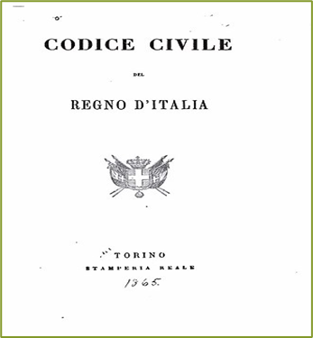
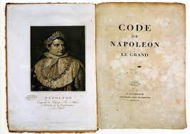
I principi del 1791 informano il Codice napoleonico del 1804: «la loi ne considère pas le mariage que comme un contrat civil».
Per la Costituzione francese del 14.9.1791, titolo II, art. 7, il matrimonio è un contratto, è indipendente dalle convinzioni religiose dei nubendi e ha fine con il divorzio.

Slide 9
Codice Pisanelli: la «‘carta’ del nuovo ordine sociale»
(Ungari, P., Storia del diritto di famiglia in Italia (1796-1975), Bologna 2002, 94)
Negli Stati preunitari (tranne per qualche breve eccezione) vigeva il solo matrimonio canonico, dunque lo ius connubii era riservato ai soli cattolici.
Il rito civile non richiede alcuna appartenenza confessionale: la libertà matrimoniale diventa un diritto di tutti, cattolici, non cattolici, atei.

Slide 10
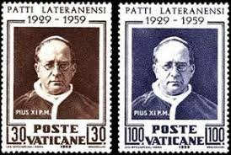
1929: matrimonio concordatario

Slide 11
il Concordato lateranense riconosce al matrimonio religioso cattolico gli stessi effetti del matrimonio civile (art. 5, l. 27.5.1929, n. 847).
Il matrimonio “concordatario” è accessibile soltanto ai cattolici ed è coerente con il più generale status privilegiato del cattolicesimo-religione di Stato.
Nel 1929/30 la Legge sui culti ammessi (n. 1159/29) riconosce i matrimoni celebrati nelle forme previste dai culti non cattolici.
Il matrimonio concordatario configura un modello matrimoniale a sé; i matrimoni dei culti «acattolici» sono invece matrimoni civili celebrati in forma speciale (art. 83 c.c.): si tratta di matrimoni civili (l’atto è disciplinato dalla sola legge dello Stato) celebrati però da un ministro di culto che, per la funzione svolta, assume la qualifica di pubblico ufficiale
Oggi a questo impianto si sommano le intese.

Slide 12
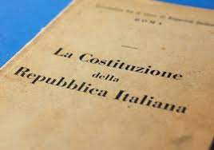
L’emancipazione e la maturazione di un modello matrimoniale civilistico indipendente da quello cattolico ha inizio con la svolta costituzionale del 1948.
Questo processo porterà al superamento del matrimonio come modello esclusivo della coniugalità e al ripensamento delle caratteristiche intrinseche del matrimonio

Slide 13
La Costituzione pone le premesse di un nuovo diritto matrimoniale
- Il principio dell’uguale libertà di tutte le confessioni religiose (art. 8 Cost.) supera il Cattolicesimo di Stato
- l’uguaglianza formale e sostanziale senza distinzioni «di sesso» e «di religione» (art. 3)
-Il matrimonio è «ordinato all’uguaglianza morale e giuridica dei coniugi» (art. 29 Cost.)

Slide 14
Ma l’impostazione del matrimonio resta tradizionale.
La famiglia è una «società naturale» dunque portatrice di valori pregiuridici, fondata sul matrimonio e grande enfasi è posta sulla procreazione (art. 30)
Il modello matrimoniale delineato da norme costituzionali e fonti subordinate è ancora eterosessuale, monogamico, indissolubile
Nuove basi verranno poste dalla giurisprudenza degli anni ’60 e dalla legislazione degli anni ’70

Slide 15
C. cost. (19.12.1968, n. 126) si dichiara incostituzionale l’art. 559 c.p. che considerava reato l’infedeltà della moglie e non l’infedeltà del marito
C. cost. (n. 127 del 1968): incostituzionalità dell’art. 151 c.c. che tra le cause di separazione non prevedeva l’adulterio del marito, ma includeva l’adulterio della moglie.

Slide 16
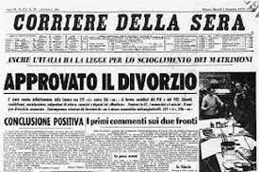
(l. n. 898/1970 e l. 19.5.1975, n. 151): il matrimonio civile abbandona il dogma dell’indissolubilità
Lo scioglimento del matrimonio avviene non più soltanto con la morte di uno dei coniugi (art. 149 c.c.), ma anche quando:
sia accertata giudizialmente l’impossibilità di mantenere o ricostituire «la comunione materiale e spirituale tra i coniugi» (art. 1, l. n. 898/1970)
Frattura tra i modelli giuridici del matrimonio civile, ormai dissolubile, e del matrimonio canonico, indissolubile

Slide 17
(l. 20.5.2016, n. 76): con il riconoscimento delle unioni civili omosessuali e delle convivenze si supera l’eterosessualità come paradigma delle relazioni affettive giuridicamente riconosciute e si sancisce la crisi del matrimonio come unico modello della coniugalità

Slide 18
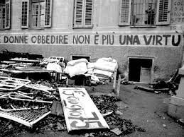
La l. n. 151/1975. RIFORMA DEL DIRITTO DI FAMIGLIA
Introduzione della parità coniugale (si estingue la potestas maritalis); abolizione della patria potestà; abolizione della dote; introduzione del regime legale di comunione dei beni; attribuzione anche alla madre e al figlio della legittimazione ad agire per il disconoscimento della paternità; riconoscimento dei figli nati fuori dal matrimonio e possibilità illimitata per la ricerca giudiziaria della paternità naturale; migliora la posizione successoria del coniuge e dei figli naturali; si prevede la possibilità di intervento della magistratura in casi di contrasto tra coniugi sulla conduzione di vita familiare; si sposta l’età per contrarre matrimonio da 16 a 18 anni.

Slide 19
DIFFERENZA FRA MATRIMONI E FAMIGLIE

Slide 20
ART. 29 COST.
La Repubblica riconosce i diritti della famiglia come società naturale fondata sul matrimonio (?)
legge 4 maggio 1983, n. 184, «Disciplina dell'adozione e dell’affidamento dei minori»
Inserimento del minore in «Comunità di tipo familiare, caratterizzate da organizzazione e da rapporti interpersonali analoghi a quelli di una famiglia»
La famiglia oggi non nasce necessariamente dal vincolo matrimoniale
La responsabilità genitoriale ha un rilievo giuridico indipendente dalla relazione di coniugio e dalla filiazione biologica; sussiste anche nei confronti dei figli adottati o affidati.

Slide 21
Con l’entrata in vigore della legge numero 76 del 20 maggio 2016, l'ordinamento italiano propone una scelta tra ormai tre forme tipizzate:
Matrimonio | Unione civile | Convivenza di fatto
Per persone di sesso differente | Per coppie dello stesso sesso «l’assenza del nomen matrimonio tradisce ‘l’ansia’ con cui il legislatore ha voluto mantenere l’ancoraggio alla tradizione, ma esse sono disciplinate come il matrimonio e del tutto equiparate ad esso Nonostante ciò l’unione civile non è «famiglia» ai sensi dell’art. 29 Cost, ma una «specifica formazione sociale»…però poi tra i doveri reciproci la legge riprende quelli di coabitazione, reciproca assistenza morale e materiale e il concordare l’indirizzo della vita «familiare» No obbligo di fedeltà No adozione | «Due persone maggiorenni unite stabilmente da legami affettivi di coppia e di reciproca assistenza morale e materiale, non vincolate da rapporti di parentela, affinità o adozione, da matrimonio o da un'unione civile» (art. 1, c. 36) - coppie eterosessuali o omosessuali - Nel caso in cui essa sia stabile, in capo ai conviventi si realizza la titolarità dei diritti e delle prerogative elencati nella legge in linea di massima tipizzati sul rapporto coniugale - È possibile stipulare un contratto di convivenza con cui regolare i rapporti patrimoniali - Vi rientrano anche i matrimoni religiosi

Slide 22
2007 CEI: NOTA CONSIGLIO PERMANENTE SU FAMIGLIA E INIZIATIVE LEGISLATIVE SU UNIONI DI FATTO
nel caso di un progetto di legge favorevole al riconoscimento legale delle unioni omosessuali, il parlamentare cattolico ha il dovere morale di esprimere chiaramente e pubblicamente il suo disaccordo e votare contro tale progetto. Il cristiano è tenuto a formare la propria coscienza confrontandosi seriamente con l’insegnamento del Magistero; pertanto, come ribadisce la Congregazione, "non può appellarsi al principio del pluralismo e dell’autonomia dei laici in politica, favorendo soluzioni che compromettano o che attenuino la salvaguardia delle esigenze etiche fondamentali per il bene comune della società". "Comprendiamo la fatica e le tensioni sperimentate dai cattolici impegnati in politica in un contesto culturale" in cui "la visione autenticamente umana della persona è contestata in modo radicale ma è anche per questo che i cristiani sono chiamati a impegnarsi in politica".
Di qui l’invito conclusivo "alla coscienza di tutti e in particolare a quanti hanno la responsabilità di fare le leggi, affinché si interroghino sulle scelte coerenti da compiere e sulle conseguenze future delle loro decisioni".

Slide 23
MATRIMONIO POLIGAMICO

Slide 24
ART. 86 c.c. la libertà di stato è un requisito necessario per sposarsi
Art. 556 c.p. (Bigamia)
«Chiunque, essendo legato da matrimonio avente effetti civili, ne contrae un altro, pur avente effetti civili, è punito con la reclusione da uno a cinque anni».
«Se il matrimonio, contratto precedentemente dal bigamo, è dichiarato nullo, ovvero è annullato il secondo matrimonio per causa diversa dalla bigamia, il reato è estinto, anche rispetto a coloro che sono concorsi nel reato, e, se vi è stata condanna, ne cessano l’esecuzione e gli effetti penali».
La monogamia è considerata un principio di ordine pubblico
Tuttavia ciò non esclude che persone sposate possano avere relazioni affettive o sessuali con persone diverse dal coniuge e possano anche convivere con queste. In altre parole è ben possibile dar vita a legami o convivenze che sono di fatto poligamiche

Slide 25
In dottrina si ritiene che gli interessi dei componenti di una famiglia in fatto poligamica siano giuridicamente tutelabili nella misura in cui anche tali relazioni familiari costituiscono formazioni sociali riconosciute dall’articolo 2 cost.

Slide 26
Per i matrimoni celebrati all'estero in base a una lex loci che consente ai matrimoni poligamici è prevista trascrizione nei registri di Stato civile solo per il primo matrimonio, mentre non possono essere trascritti quelli successivi.
Sebbene non si dia riconoscimento diretto allo status di coniuge della moglie poligamica, si attribuisce rilevanza indiretta agli effetti prodotti da queste situazioni, al fine di tutelare i diritti fondamentali della persona.
Così sono stati riconosciuti alla moglie poligamica i diritti successori, gli alimenti, il risarcimento danni per morte del coniuge, assegni familiari aggiuntivi, prestazioni assistenziali

Slide 27
Ricongiungimento familiare
La direttiva del Consiglio dell’Unione Europea 2003/86/CE sancisce che in caso di matrimonio poligamico:
se il soggiornante ha già un coniuge convivente sul territorio di uno stato membro, lo stato membro interessato non autorizza il ricongiungimento familiare di un altro coniuge, ma può autorizzare il ricongiungimento del figlio minorenne dell'altro coniuge.
Pertanto, il ricongiungimento familiare del coniuge poligamico, se non viene concesso in base al rapporto coniugale, può essere riconosciuto in base alla relazione genitoriale.

Slide 28
La Corte d’Appello di Torino, 11 aprile 2001, ha autorizzato la permanenza in Italia della madre del minore, figlio di un immigrato marocchino poligamo di cui lei era la seconda moglie, perché:
Se il bambino cresciuto con entrambi i genitori sin dalla nascita in condizioni familiari, abitative e sociali positive venisse improvvisamente separato da uno di loro, verrebbe privato della bigenitorialità, vivendo una situazione senz'altro gravemente dannosa per lo sviluppo psicofisico

Slide 29
Tribunale di Bologna, ordinanza 2003:
Su istanza del figlio maggiorenne il tribunale di Bologna ha permesso il ricongiungimento della madre, nonostante la presenza in territorio italiano della prima moglie del padre, sulla base dell'argomentazione che:
il reato di bigamia ai sensi dell'articolo 506 CP può essere commesso solo dal cittadino italiano, e sul territorio nazionale essendo irrilevante il comportamento tenuto, all’estero, dallo straniero la cui legge nazionale riconosce la possibilità di contrarre più matrimoni
e che:
nessun principio di ordine pubblico appare leso laddove i matrimoni contratti all’estero dal padre del ricorrente siano privi di effetti civili per l'ordinamento italiano

Slide 30
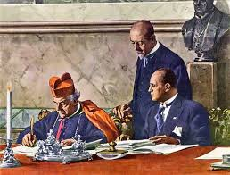
Il matrimonio concordatario

Slide 31
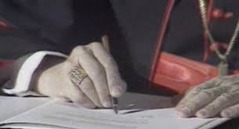
ART. 34, CONCORDATO DEL 1929:
«Lo Stato italiano, volendo ridonare all’istituto del matrimonio, che è base della famiglia, dignità conforme alle tradizioni cattoliche del suo popolo, riconosce al sacramento del matrimonio, disciplinato dal diritto canonico, gli effetti civili»

Slide 32
ART. 34.4
Le cause concernenti la nullità del matrimonio e la dispensa dal matrimonio rato e non consumato sono riservate alla competenza dei tribunali e dei dicasteri ecclesiastici.
Le loro decisioni erano trasmesse alla Corte d'appello competente per territorio che le rendeva esecutive anche agli effetti civili (procedimento quasi automatico: La Corte d’appello con ordinanza in camera di consiglio rendeva esecutiva la sentenza o il provvedimento di dispensa)

Slide 33
Lo Stato quindi si impegnava a registrare sia gli atti di matrimonio sia le eventuali dichiarazioni di nullità o gli scioglimenti che fossero stati definiti dai tribunali ecclesiastici.
Si apportava così una deroga notevole all’uguaglianza giuridica dei cittadini in materia di stato civile:
in materia matrimoniale era stato introdotto solo a favore dei cattolici il principio della rilevanza della legge personale confessionale.

Slide 34
L’entrata in vigore della Costituzione mise in evidenza la disuguaglianza che questa situazione creava fra cittadini cattolici e non cattolici.
La Corte costituzionale è intervenuta più volte per smussare le asperità più evidenti (fondamentale la sentenza 18 del 1982)
L’accordo di Villa Madama del 1984 ha modificato, recependo i correttivi introdotti dalla Corte costituzionale, il giudizio di delibazione delle sentenze ecclesiastiche di nullità matrimoniale.

Slide 35
EVOLUZIONE:
Lo Stato progressivamente
Estende le disposizioni del diritto dello Stato per il matrimonio civile anche al matrimonio concordatario (es. limiti alla trascrizione previsti dal c.c.)
Si «intromette» nella giurisdizione sul matrimonio
L'inizio del cambio di atteggiamento si ha con la legge sul divorzio (898 del 1970):
- viene meno l’indissolubilità:
- non si riconosce più la competenza esclusiva della Chiesa a regolare il matrimonio, ma si instaura una diarchia di competenze: alla chiesa spetta la disciplina del momento costitutivo del matrimonio (matrimonio-atto); allo Stato spetta la disciplina delle conseguenze che tale matrimonio produce all’interno dell'ordinamento civile (matrimoni- rapporto)
- i tribunali ecclesiastici hanno giurisdizione solo in merito alla validità/invalidità del matrimonio
- i giudici civili sono competenti a sancire la cessazione degli effetti civili del matrimonio

Slide 36
Con la legge del divorzio vengono meno le stesse finalità alla base del sistema del matrimonio concordatario:
non viene più garantita la corrispondenza dello Stato coniugale tra sfera religiosa e sfera civile due persone possono continuare a restare legate dal matrimonio per la chiesa mentre invece avere lo stato libero per l'ordinamento civile.

Slide 37
La Santa Sede ha denunciato la violazione degli impegni concordatari, tuttavia La Corte costituzionale ha confermato la legittimità della legge sul divorzio (sent. nn. 169/1971 e 176/1973)
«gli effetti del matrimonio concordatario sono, e devono essere, gli stessi effetti che la legge attribuisce al matrimonio civile», «dalla separazione dei due ordinamenti deriva che nell'ordinamento statale il vincolo matrimoniale, con le sue caratteristiche di dissolubilità od indissolubilità, nasce dalla legge civile ed è da questa regolato. Del resto, poiché l'art. 7 della Costituzione afferma tanto per lo Stato quanto per la Chiesa i principi di indipendenza e di sovranità di ciascuno nel proprio ordine, una limitazione della competenza statale su questo punto doveva risultare da norma espressa, e, in mancanza di questa, non è desumibile da incerti argomenti interpretativi: tanto più che, in materia di accordi internazionali, vale il criterio della interpretazione restrittiva degli impegni che comportino per uno dei contraenti l'accettazione di limiti alla propria sovranità».
«… non essendosi apportata alcuna modificazione ai Patti Lateranensi neppure nella parte relativa all'art. 34, quarto comma, giacché la legge impugnata non sottrae ai tribunali ecclesiastici la giurisdizione sulla nullità dell'atto matrimoniale - l'estensione al matrimonio concordatario del nuovo regime di dissolubilità adottato per quello civile, non richiedeva l'apposita procedura della revisione costituzionale» (s. 169/1971).

Slide 38
PROCEDIMENTO PER IL MATRIMONIO CANONICO -ART. 8.1 L.N. 121/1985
PUBBLICAZIONE MATRIMONIALE, DPR 396/200 (ARTT. 93 ss.; 50 ss.9)
La trascrizione del matrimonio canonico deve essere preceduta dall’adempimento civilistico della pubblicazione
La pubblicazione assolve il compito di pubblicità-notizia della volontà di due soggetti di celebrare un matrimonio religioso destinato a produrre effetti civili
Viene effettuata dall’ufficiale dello stato civile dopo che questi abbia accertato l’insussistenza di impedimenti al matrimonio e l’esattezza delle dichiarazioni rese dagli istanti
Il fine è anche quello di consentire eventuali opposizioni alla trascrizione da parte di chi vi abbia interesse (ma non alla celebrazione come per il matrimonio civile)

Slide 39
PUBBLICAZIONE RITARDATA
La pubblicazione precede la celebrazione
Ma può anche essere effettuata dopo la celebrazione religiosa – si parla in tal caso di trascrizione tempestiva ritardata: effettuabile solo dopo l’accertamento che non
esiste alcuna delle circostanze di intrascrivibilità

Slide 40
LEGITTIMAZIONE A RICHIEDERE LA
PUBBLICAZIONE
Legittimati sono i nubendi o persona che ne abbia ricevuto da essi speciale incarico. La richiesta va presentata all’ufficiale dello stato civile del luogo dove uno degli sposi ha la residenza (art. 94 c.c.)
Per il matrimonio canonico la richiesta di pubblicazione deve essere fatta anche dal parroco (art. 6 l. n. 847/1929), in quanto unico a conoscere gli impedimenti canonici alla celebrazione
La richiesta costituisce il principio del procedimento di trascrizione
La pubblicazione deve essere effettuata, oggi con modalità online, sull’albo pretorio comunale per almeno 8 giorni

Slide 41
PERDITA DI EFFICACIA E NULLA OSTA
La pubblicazione perde efficacia qualora la celebrazione del matrimonio non segua entro 180 gg
Trascorsi 3 gg dalla scadenza del termine per il compimento della pubblicazione l’ufficiale di stato civile, qualora non siano state proposte opposizioni, rilascia il nulla osta alla celebrazione di un matrimonio valido agli effetti civili (art. 7, l.n. 847/1929)
Tale nulla osta dà ai nubendi il diritto soggettivo di veder trascritto il matrimonio religioso

Slide 42
Tra i soggetti legittimati a fare opposizione (102 cc)
- i genitori o, in loro mancanza, gli altri ascendenti o collaterali entro il terzo grado;
- il tutore o il curatore, se uno dei futuri sposi sia soggetto a tutela o curatela;
- il procuratore della Repubblica quando sia a conoscenza della esistenza di qualche impedimento eventualmente segnalato dall'ufficiale dello stato civile (articolo 59.1, del Dpr 396/2000);
- il coniuge della persona che vuole contrarre un altro matrimonio; i parenti del precedente marito, quando si tratta di matrimonio in violazione del divieto temporaneo di nuove nozze

Slide 43
PROCEDURA
L'atto di opposizione va proposto con ricorso al Presidente del Tribunale del luogo dove è stata eseguita la pubblicazione, che fissa la data di comparizione tra i tre e i dieci giorni successivi alla presentazione del ricorso (articolo 59.2, Dpr 396/2000).
L'opposizione al matrimonio può essere sempre proposta prima che questo sia celebrato, anche se è trascorso il termine durante il quale l'atto di pubblicazione deve rimanere affisso (articolo 60 del Dpr 396/2000).
La presentazione della domanda di opposizione non sospende automaticamente la celebrazione del matrimonio, tuttavia il presidente del tribunale può disporre la sospensione finché non sia stata rimossa l'opposizione.
L’ufficiale di stato civile cui venga notificata l’opposizione non può rilasciare il nulla osta previsto dall'articolo 7 – secondo comma - della legge n.847 del 27 maggio 1929. In questo caso deve comunicare al parroco l'opposizione proposta.
Sulla opposizione decide il Tribunale, quando essa è relativa al mancato rispetto delle norme del codice civile (articoli 84- 89 del c.c.). Se l’opposizione è relativa al mancato rispetto di una norma di rilevanza canonica (divieto di matrimonio per i sacerdoti, o perché uno dei futuri sposi non è battezzato), il Tribunale emette un decreto di “non luogo a procedere”, poiché l’opposizione non riguarda la legge dello Stato.
Art. 104 c.c: se l'opposizione è respinta, l'opponente, che non sia un ascendente o il Pubblico Ministero, può essere condannato al risarcimento dei danni.

Slide 44
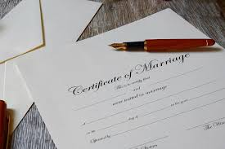
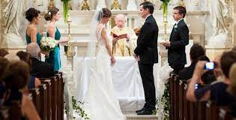
ADEMPIMENTI DEL MINISTRO DI CULTO
SUBITO DOPO LA CELEBRAZIONE: il parroco o il suo delegato spiegherà ai contraenti gli effetti civili del matrimonio, dando lettura degli articoli del codice civile riguardanti i diritti e i doveri dei coniugi (artt. 143, 144 e 145 c.c.)
Redazione dell’atto di matrimonio in doppio originale nel quale
- si deve menzionare l’avvenuta lettura degli articoli
- si possono inserire le dichiarazioni dei coniugi relative alla scelta del regime patrimoniale
Il parroco o il suo delegato quando compie gli adempimenti previsti dalla legge italiana perché il matrimonio possa essere trascritto agli effetti civili pone in essere un'attività che produce effetti giuridici nell'ordinamento civile. Per tali motivi egli è considerato pubblico ufficiale, in quanto, nella veste di organo indiretto della pubblica amministrazione, esercita un potere di certificazione, e risponderà civilmente nei casi di omissione e di cattivo adempimento delle funzioni prescritte dalla legge

Slide 45
TRASCRIZIONE
Entro 5 giorni dalla celebrazione – termine perentorio – il parroco trasmetterà all’ufficiale dello stato civile un originale dell’atto di matrimonio sottoscritto dagli sposi, dai testimoni e dal parroco, accompagnato dal nulla osta previamente rilasciato agli sposi dallo stesso ufficiale
L’ufficiale dello stato civile provvederà entro le 24 ore successive – termine ordinatorio – alla trascrizione nei registri di stato civile
EFFICACIA COSTITUTIVA (senza di essa non si hanno effetti civili) e RETROATTIVA

Slide 46
TRASCRIZIONE TARDIVA
La trascrizione tardiva del matrimonio è ammessa dopo 5 giorni dalla celebrazione, quando:
Entrambi i coniugi lo richiedono o anche uno solo di essi, purché l’altro ne abbia conoscenza e non si opponga.
Gli sposi hanno conservato ininterrottamente lo stato libero per la legge civile dal momento della celebrazione a quello della richiesta di trascrizione.
L’efficacia è retroattiva.

Slide 47
L'elemento della volontà è estremamente importante nella trascrizione: essa deve essere ATTUALE.
Non è ipotizzabile dichiarare la volontà di trascrivere per un momento futuro né è ammessa ora per allora.
Ciò esclude che la trascrizione tardiva possa essere legittimamente richiesta dopo la morte di uno dei coniugi salvo il caso in cui al momento della morte risulti che la richiesta di trascrizione era stata già inoltrata da entrambe le parti all'ufficiale di Stato civile.

Slide 48
QUANDO IL MATRIMONIO NON Può ESSERE TRASCRITTO?
- Gli sposi non hanno l’età richiesta per la celebrazione (art. 84 c.c.)
- in presenza di impedimenti «inderogabili» per la legge civile:
Sussiste tra gli sposi un altro matrimonio valido agli effetti civili
Uno dei contraenti è interdetto per infermità di mente
Sebbene non specificati dalle disposizioni concordatarie, costituiscono impedimenti inderogabili anche le ipotesi di consanguineità in linea retta e nel secondo grado della linea collaterale, adozione e affiliazione
Delitto o affinità in linea retta

Slide 49
MATRIMONI RELIGIOSI PER GLI ALTRI CULTI (senza intesa)
La legge 1159 del 1929 ha esteso ai culti diversi da quello cattolico la possibilità di contrarre in forma religiosa un matrimonio valido agli effetti civili, seguendo lo schema della procedura di trascrizione del matrimonio concordatario, ma con alcune importanti differenze
A differenza del matrimonio concordatario, il rinvio alle norme confessionali è limitato al solo rito di celebrazione del matrimonio, non alla disciplina sostanziale del matrimonio che resta regolata dalle norme del codice civile.
Si tratta sostanzialmente di un matrimonio civile celebrato con rito religioso

Slide 50
SEGUE
I nubendi devono rivolgersi all'ufficiale di Stato civile per chiedere le pubblicazioni. L'ufficiale di Stato civile, dopo aver accertato che nulla si oppone alle nozze, rilascia un'autorizzazione scritta alla celebrazione del matrimonio, con l'indicazione del ministro di culto davanti al quale la celebrazione deve avere luogo.
Questa autorizzazione è un vero atto di delega, con cui l'ufficiale di Stato civile abilita il ministro di culto a svolgere la funzione pubblica di assistere alla celebrazione del matrimonio e di certificarne la formazione.
La nomina del ministro di culto deve essere «approvata» dal Ministero dell’interno; deve avere inoltre cittadinanza italiana e sapere la lingua italiana (ed ha validità territorialmente circoscritta)
Non c’è trascrizione tardiva
È invece data la possibilità che l'atto irregolare, smarrito o trasmesso con ritardo, possa essere regolarizzato o ricostruito con il procedimento di rettificazione, di competenza del tribunale (art. 95 ss. dpr 396/2000)

Slide 51
Confessioni con legge d’intesa
Il matrimonio religioso con effetti civili viene regolato dalla rispettiva intesa
Il modello è in parte analogo a quello previsto dalla l. 1159 del 1929. Anche in questo caso si tratta di un matrimonio civile celebrato con rito religioso, ma a differenza dei culti «ammessi», le confessioni con legge d’intesa godono di maggiore autonomia:
- il ministro di culto non deve avere l’approvazione governativa, ma è richiesta la mera cittadinanza italiana
- la lettura degli articoli del codice civile viene fatta dall'ufficiale di Stato civile, prima di rilasciare il nullaosta alla celebrazione del matrimonio (tranne che nell'intesa con l'unione delle comunità ebraiche, nella quale si continua a prevedere che la lettura sia fatta dal ministro di culto dopo la celebrazione del matrimonio)
Non c’è trascrizione tardiva

Slide 52
L. 8 marzo 1989, n. 101 (1)
Norme per la regolazione dei rapporti tra lo Stato e l'Unione delle Comunità ebraiche italiane
14. 1. Sono riconosciuti gli effetti civili ai matrimoni celebrati in Italia secondo il rito ebraico davanti ad uno dei ministri di culto di cui all'articolo 3 che abbia la cittadinanza italiana, a condizione che l’atto relativo sia trascritto nei registri dello stato civile, previe pubblicazioni nella casa comunale.
(…)
9. Resta ferma la facoltà di celebrare e sciogliere matrimoni religiosi, senza alcun effetto o rilevanza civile, secondo la legge e la tradizione ebraiche.

Slide 53
Sono riconosciuti gli effetti civili ai matrimoni celebrati in Italia secondo il rito ebraico….
Il riferimento al rito ha posto un problema specifico in ordine all'accertamento della volontà della donna.
Nel rito ebraico il consenso degli sposi viene mostrato dal marito con la recitazione della formula nuziale quando mette l’anello al dito mia moglie e dalla moglie con la partecipazione alla cerimonia e con il lasciarsi mettere l’anello, ma la moglie non dichiara apertis verbis la sua volontà
Il problema del silenzio della donna è stato risolto dalla dottrina, che lo considera espressione implicita del consenso, che viene comunque attestato dal rabbino-pubblico ufficiale, ma che potrebbe essere anche inteso come esplicitato per fatti concludenti. Vale a dire che la disponibilità della donna a ricevere l’anello, senza sottrarre la mano, equivale ad un suo dire sì

Slide 54
9. Resta ferma la facoltà di celebrare e sciogliere matrimoni religiosi, senza alcun effetto o rilevanza civile, secondo la legge e la tradizione ebraiche.
Questa dichiarazione normativa serve per limitare l'influenza di decisioni religiose nel diritto dello Stato ma in realtà non mette completamente al riparo dalle conseguenze che possono sempre giungere.
Criticità:
-per lo stato il matrimonio appare ancora saldo, ma appunto è solo un’apparenza: i coniugi in realtà non sono più tali (quindi vengono meno i diritti e doveri coniugali)
- le separazioni apparentemente private possono essere anche il frutto di divorzi non consensuali stabiliti da un tribunale rabbinico che quindi decide nel merito del rapporto, senza che il giudice dello stato possa intervenire, ad esempio, a tutela dei diritti della parte discorde o di eventuali figli;
- le decisioni di scioglimento del matrimonio religioso ebraico assunte in Italia dai tribunali rabbinici (ripudi ebraici, ghet) possono essere poi riconosciute dai tribunali dello Stato di Israele, e quindi essere delibate come tali in Italia secondo le ordinarie procedure di diritto internazionale privato. In questo modo decisioni e di carattere solo religioso, e quindi apparentemente senza effetti giuridici per il diritto italiano, finiscono per avere ugualmente rilievo.

Slide 55
DELIBAZIONE DELLE SENTENZE ECCLESIASTICHE DI NULLITà MATRIMONIALE

Slide 56
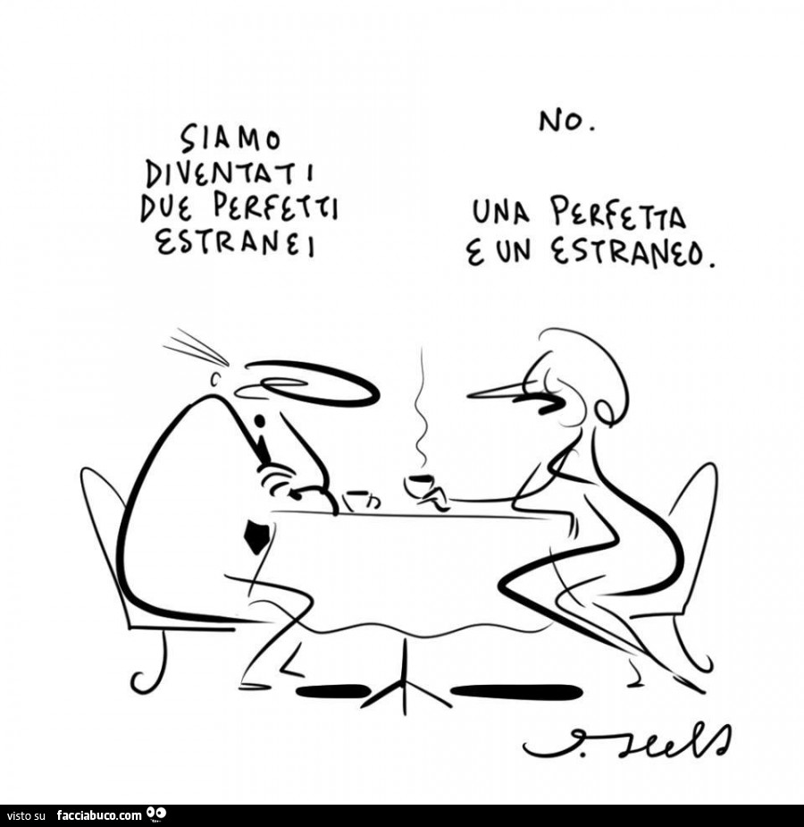
Il matrimonio nullo si considera come mai esistito ab origine….

Slide 57
L’ART. 8.2 L.N. 121/1985 disciplina il procedimento col quale vengono dichiarate efficaci nell'ordinamento statuale le sentenze di nullità pronunciate dai tribunali della Chiesa
Questo procedimento ha recepito i dettami della Corte costituzionale, sentenza n 18 del 1982, che ha individuato due principi supremi ai quali devono attenersi i procedimenti di delibazione:
La Corte d’Appello territorialmente competente dovrà infatti verificare che:
- nel processo canonico sia stato rispettato il diritto delle parti di agire e resistere in giudizio in modo non difforme dai principi fondamentali dell'ordinamento italiano
- che la sentenza ecclesiastica non sia contraria all'ordine pubblico interno.

Slide 58
PROCEDURA
È competente la Corte d’Appello nel cui distretto si trova il comune dove è trascritto il matrimonio
Deve compiere una serie di accertamenti
Deve accertare che si tratti di una sentenza ecclesiastica delibabile e quindi;
- che il giudice ecclesiastico fosse competente (nel senso che la decisione riguardi la nullità di un matrimonio concordatario e non un altro tipo di causa o un altro tipo di matrimonio)
- che la sentenza sia esecutiva secondo il diritto canonico, ossia sia munita del decreto di esecutività della Segnatura apostolica, un decreto che attesta che per l'ordinamento della Chiesa la sentenza è stata emanata a seguito di un regolare processo e non è soggetta ai mezzi ordinari di impugnazione.
- che la sentenza sia conforme ai principi di ordine pubblico

Slide 59
Il principio supremo di tutela dell’ordine pubblico
È un punto estremamente dibattuto
Secondo gli orientamenti più recenti le sentenze ecclesiastiche possono essere deliberate solo se la fattispecie canonica di nullità non è incompatibile con i requisiti essenziali stabiliti dalla fattispecie civilistica (ordine pubblico interno).
Questo determina un ulteriore potere in capo alla Corte di appello, la quale è chiamata a svolgere una nuova valutazione dei fatti su cui si fonda la decisione per verificare se sussistano gli elementi essenziali richiesti dal codice civile per l'analoga fattispecie civilistica

Slide 60
I motivi di contrasto con l'ordine pubblico
Al fine di accertare eventuali violazioni, la Corte d'appello deve svolgere un controllo sulla base della sentenza canonica e degli atti processuali, tenendo conto non solo della regolarità formale dello svolgimento del giudizio canonico, ma guardando alla possibilità effettiva garantita alle parti di esercitare il diritto di difesa.
Questo controllo è divenuto più puntuale dopo che la Corte europea ha condannato l'Italia perché in un procedimento di delibazione sia la Corte d'appello sia la Corte di Cassazione non hanno accertato con la necessaria accuratezza se nel processo canonico fosse stato realmente garantito alla parte convenuta il diritto di esaminare le prove prodotte dalla controparte e le fosse altresì assicurata la possibilità di avvalersi di un difensore legale
CASO PELLEGRINI

Slide 61
C.e.d.u. Pellegrini c. Italia, 20 luglio 2001
La Signora Pellegrini, dopo 25 anni di matrimonio,
decide di separarsi per poi divorziare
Il marito reagisce facendo dichiarare nullo il matrimonio dinanzi ai tribunali ecclesiastici, che gestiscono il processo in una maniera che non assicura il diritto di agire e difendersi in giudizio
La Corte d’appello di Firenze deliba la sentenza (sentenza confermata dalla Cassazione)
La Pellegrini ricorre alla Cedu che le dà ragione e condanna lo Stato italiano al risarcimento del danno di 10 milioni di lire per violazione dell’art. 6 della Cedu, dal momento che si era dato ingresso nell’ordinamento italiano ad un atto di un ordinamento esterno che non aveva assicurato i requisiti minimi del giusto processo.

Slide 62
Un principio di ordine pubblico evidenziato da una giurisprudenza consolidata concerne la tutela della buona fede e dell'affidamento incolpevole nella validità del matrimonio.
È IL CASO DELLA SIMULAZIONE UNILATERALE
Si ha simulazione unilaterale quando una parte ha unilateralmente simulato il matrimonio, cioè ha formalmente manifestato il consenso, pur avendo in cuor suo espresso una volontà contraria.
Per il diritto canonico questa circostanza rende il matrimonio nullo per assenza del consenso della parte che ha simulato, ma per il diritto civile vale la regola opposta che fa prevalere l'effettiva dichiarazione di volontà sull'inferno volere.
Il matrimonio dichiarato nullo dalla chiesa per simulazione unilaterale continua invece a essere considerato valido per lo Stato (in caso contrario si andrebbe contro il principio, di ordine pubblico, che tutela l'affidamento incolpevole)

Slide 63
Dopo che per molti anni si era tollerata la possibilità di delibare sentenze di nullità che arrivavano dopo molti anni di matrimonio recentemente la Cassazione ha dapprima stabilito che:
- La prolungata convivenza dei coniugi, se effettiva, significativa di una instaurata affectio familiae è espressiva della volontà di accettazione del rapporto che ne è seguito e questa volontà è incompatibile la volontà di far dichiarare nullo il vincolo
- Cass. SS.UU., n. 16379-16380/2014: la convivenza come coniugi deve intendersi quale elemento essenziale del matrimonio-rapporto, che si manifesta come consuetudine di vita coniugale comune, stabile e continua nel tempo – e oltre i 3 anni rende la nullità canonica non delibabile per violazione dell’ordine pubblico italiano
La convivenza ultratriennale va però eccepita dalla parte convenuta -che si oppone alla delibazione-, non può essere sollevata d’ufficio)

Slide 64
SI è voluto scongiurare l’uso pretestuoso della dichiarazione di nullità matrimoniale:
Le richieste di delibazione delle sentenze canoniche sono spesso avanzate quando il matrimonio è già fallito e in molti casi i coniugi hanno già ottenuto il divorzio in sede civile con la delibazione si mirava a ottenere la dichiarazione di nullità del matrimonio anche in sede civile per rendere superflua la decisione già data sul divorzio ed evitare così il pagamento delle provvidenze economiche che un coniuge doveva all'altro in ragione del progresso vincolo matrimoniale, ma che non sarebbero più dovute se si accertasse che il matrimonio è nullo ab origine.

Slide 65
Per evitare questa pratica molto diffusa, la Corte di Cassazione ha opportunamente precisato che la delibazione di una sentenza ecclesiastica di nullità del matrimonio canonico, resa dopo che sia passata in giudicato una precedente sentenza di divorzio, non pregiudica gli effetti economici stabiliti da quest'ultima (Corte di cass., sez. I civ., sent. n. 3345 del 1997, n. 4202 del 2001, n. 1882 del 2019) né preclude la prosecuzione del giudizio sulle questioni patrimoniali.
In caso contrario il giudizio canonico inciderebbe sulle questioni di natura patrimoniale decise dal giudice italiano, il solo cui spetta la definizione degli aspetti relativi al rapporto matrimoniale.

Slide 66
La rivendicazione del diritto individuale di libertà religiosa nei rapporti tra coniugi

Slide 67
L'appartenenza religiosa dei componenti della famiglia può incidere significativamente sull’armonia dei rapporti familiari
L'ordinamento giuridico riconosce e protegge il diritto alla libertà religiosa come diritto individuale, indisponibile incoercibile anche all'interno del sistema delle relazioni familiari. Di conseguenza ciascun coniuge è libero di professare una fede religiosa, di seguirne le pratiche e di mutare il proprio credo successivamente alla celebrazione del matrimonio.

Slide 68
Fino al 1950 il cambiamento di fede di uno dei coniugi era ritenuto anche dalla giurisprudenza un tradimento spirituale.
Tribunale di Ferrara, 31 agosto 1948: il mutamento di fede è un adulterio spirituale, un'ingiuria, una lesione nella sfera personale dell'altro coniuge.
Tribunale di Roma, 30 marzo 1957: il mutamento di fede ha determinato una situazione insostenibile e assolutamente incompatibile con la sostanza e la dignità del matrimonio

Slide 69
Nelle pronunce successive la conversione è ritenuta espressione del diritto soggettivo di libertà religiosa individuale, tanto da ritenere nulli anche eventuali accordi tra i coniugi tendenti a condizionarne o restringerne l'esercizio.
Costituisce violazione dei doveri coniugali l'intolleranza dell'altro coniuge verso la nuova fede del convertito, ponendo ostacoli alle sue pratiche religiose.

Slide 70
La Cassazione ha chiarito che il mutamento di religione da parte di uno dei coniugi non può essere considerato, di per sé solo, come causa di addebito della separazione (Cass. 14728 del 2016)
Cass. 14728 del 2016: la Corte ha rigettato il ricorso presentato da una donna volto a ottenere la pronuncia dell'addebito in capo all'ex marito perché aveva aderito alla confessione religiosa dei testimoni di Geova, e ha respinto la tesi del moglie che lamentava un disconoscimento da parte dell'uomo dei valori accettati con il matrimonio concordatario

Slide 71
… Ma può essere causa di addebito
soltanto ove l’adesione al nuovo credo religioso si traduca in comportamenti incompatibili con i doveri coniugali (o genitoriali) tali da dar luogo ad una situazione di in proseguita della convivenza o di grave pregiudizio per il coniuge o per la prole.
Esempi tratti dalla giurisprudenza:
Atteggiamenti prevaricatori che vogliono imporre il proprio credo agli altri membri della famiglia in modo oppressivo e violento costituiscono una violazione degli obblighi ex articoli 143 147
gravi violazioni dei doveri di assistenza e di collaborazione verso il/la coniuge per atteggiamenti di intransigenza religiosa del coniuge appartenente al movimento Lubavitch

Slide 72
Affidamento dei figli minori

Slide 73
INTERESSE DEI FIGLI
In seguito alla riforma del 2006 l'affidamento dei figli è di regola condiviso tra i genitori, che ne esercitano congiuntamente la responsabilità genitoriale. Solo in ipotesi eccezionali la prole può essere affidata ad uno dei genitori, con provvedimento motivato, che evidenzi le ragioni che hanno condotto a ritenere l'affidamento condiviso contrario al preminente interesse dei figli.

Slide 74
Anche in questo settore la giurisprudenza ha mostrato un andamento evolutivo. Prima della riforma del diritto di famiglia i giudici nell'individuare il coniuge al quale i figli dovevano essere affidati tendevano a privilegiare il genitore religioso rispetto a quello ateo o agnostico, in quanto garantiva migliori condizioni di adeguata educazione
(Tribunale di Ferrara, 31 agosto 1948)
Oppure si privilegiava il genitore capace di fornire maggiori garanzie che la prole continuasse il percorso educativo e religioso intrapreso (Trib. Trani, 16 giugno; trib. Venezia, 17 agosto 1953)

Slide 75
La giurisprudenza odierna ritiene che la scelta del genitore affidatario non possa essere influenzata dalla sua professione religiosa neppure nell'ipotesi di conversione successiva alla celebrazione del matrimonio
L'interesse superiore del minore è l'unico faro a cui il giudice deve orientare le scelte che lo riguardano.
Tuttavia nel valutare tale interesse e la capacità dei genitori di assolvere ai doveri di educazione e cura, il fattore religioso può assumere rilevanza.
Questo accade essenzialmente quando l'appartenenza confessionale del genitore si traduce in condotte pregiudizievoli per il figlio o in un'indebita compressione dei suoi diritti e libertà o in un pericolo per la sua crescita

Slide 76
Tribunale di Bologna, 5 Febbraio, n. 247: il padre convertito al movimento ebreo ultra ortodosso Lubavitch ha posto in essere un atteggiamento di separazione dalla società, ritenuto inidoneo a garantire un equilibrato e sano sviluppo della personalità del figlio. Il tribunale dispone l'affidamento del minore alla madre
Tribunale di Genova 16 agosto, n. 504: la madre appartenente al movimento ebreo ultraortodosso Lubavitch rapisce le figlie e si trasferisce in Israele, spingendole ad aderire al suo credo senza che potessero avere contatti col padre

Slide 77
Tribunale di Agrigento, 24 maggio 2017: in presenza di contrasto viene inibito ai genitori di impartire un'educazione religiosa ai figli fino al raggiungimento dell'età scolare

Slide 78
Il contrasto tra i genitori sugli orientamenti educativi

Slide 79
Nella versione originaria del codice civile del 1942 l'ipotesi di contrasto sulle scelte educative e religiose della prole non era contemplata, in quanto si delineava una famiglia soggetta alla patria potestà, che riconosceva al marito-padre ogni potere decisionale

Slide 80
L'esercizio della patria potestà poteva proseguire anche post mortem.
Il padre infatti poteva impartire per testamento alla madre superstite le condizioni per l'educazione dei figli.
Il diritto educativo della madre era sostanzialmente disconosciuto e i figli non avevano alcun ruolo attivo nella formazione delle scelte che li riguardano poiché il rapporto tra genitore e figlio era inteso nel senso di potestà soggezione
Art. 338 c.c. oggi abrogato
App. Torino 9 giugno 1888: è legittima la disposizione testamentaria con cui il padre di religione ebraica impartisce alla madre di religione cattolica di educare la figlia all'ebraismo, nonostante la madre esercente in via esclusiva la potestà genitoriale sulla minore volesse disattendere la prescrizione

Slide 81
Dopo la riforma del diritto di famiglia del 1975 l'educazione religiosa della prole incombe su ciascuno dei genitori. Tendenzialmente la giurisprudenza è ormai costante nel ritenere illecita e sanzionabile ex articolo 709 ter c.p.c. la condotta del genitore che unilateralmente assume tali decisioni.
Corte d'appello di Catania, 2 luglio 2015, è astrattamente passibile di sanzione la condotta della madre che aveva iscritto il figlio a una scuola cattolica parificata senza il consenso del padre musulmano, ma in concreto la sanzione non è stata comminata in quanto la scelta era stata giustificata alla luce dell'orario maggiormente esteso di frequenza che, in assenza di una fattiva collaborazione del padre, le consentiva di svolgere attività lavorativa a tempo pieno.

